Slide 1
Class dan Array
(CCK1DAB4) Algoritma Pemrograman Pekan ke-07
Fakultas Informatika, Universitas Telkom

Slide 2
Outline
Class
Array
Latihan Soal
Contoh Soal
Deklarasi Class
Ilustrasi Array
Deklarasi array

Slide 3


Class

Slide 4
Class
Tipe data primitif telah terdefinisi (Contoh: integer, double, Boolean, byte, dll).
Tipe data reference merupakan salah jenis tipe data yang didefinisikan oleh pemrograman (user-defined data type) yang mereferensikan suatu class yang dibuat.
Perlu deklarasi variable dengan tipe data reference pada kamus

Slide 5
CLASS (1)
Memungkinkan kita untuk mengelompokkan beberapa variable dan method yang mungkin berelasi menjadi suatu kesatuan.
Sebagai contoh, data buku biasanya terdiri dari judul buku, nama penulis, tahun terbit, nama penerbit, edisi, dan data-data lainnya.
Tipe data dari atribut bisa berupa tipe data dasar ataupun tipe data reference lainnya.
Contoh:
  Class Waktu (jam, menit, dan detik)
  Class Orang (nama, gendre, alamat, agama dan biodata lainnya)
  Class Buku (judul, penulis, tahun terbit, penerbit, dan data lainnya)

Slide 6
CLASS (2)

Slide 7
CLASS (3)
Akses dilakukan melalui atribut yang didefinisikan
Operasi dilakukan sesuai tipe data dari atributnya.
Pahami hirarki berikut:
Keterangan
Date adalah tipe data reference, bukan variable
tgl adalah variabel dengan tipe Date
tgl.tanggal bertipe integer
tgl.bulan bertipe String
tgl.tahun bertipe integer

Slide 8

Array

Slide 9
ARRAY
Digunakan untuk menyimpan kumpulan data.
Array dapat menyimpan data/elemen dengan tipe homogen/sejenis.
Element terurut berdasarkan indeks
Banyaknya elemen adalah tetap.
Index adalah nomor untuk mengakses elemen dari array.
Tipe indeks adalah integer atau character abjad.
Contoh kasus, misalnya persoalan yang mengharuskan menyimpan data nama mahasiswa se-Fakultas Informatika. Maka penyelesaiannya dapat menggunakan dua pendekatan.
Tanpa Array
  Deklarasi variable string sebanyak jumlah mahasiswa, ribuan?
Dengan Array
  Deklarasi sebuah variabel dengan tipe array of string berkapasitas sebanyak jumlah mahasiswa.

Slide 10
ARRAY :: Ilustrasi dan Deklarasi
Ilustrasi:
T1 dan T2 adalah Array
Jumlah elemen T1 = 5, Indeks = 1, 2, 3, 4, 5
Jumlah elemen T2 = 3, Indeks = 0, 1, 2
Tipe T1 : Array of Integer, dan Tipe T2 : Array of String
Deklarasi array:
<nama_variable> : array [start..end] of <data_type>
yang mana indeks array adalah dari start hingga end
Contoh:
T1 : array [1..5] of integer
T2 : array [0..2] of string

Slide 11
ARRAY :: Contoh

Slide 12
Contoh Soal☺

Slide 13
Contoh 1: Balok
Buatlah program yang digunakan untuk menampilkan luas dan volume balok. Deklarasikan balok sebagai class, dan gunakan subprogram untuk perhitungan luas dan volume.
Masukan terdiri dari tiga bilangan yang menyatakan panjang, lebar dan tinggi balok.
Keluaran berupa dua bilangan yang menyatakan luas selimut dan volume dari balok.
Catatan: data balok adalah panjang, lebar, tinggi, volume dan luas selimut.

Slide 14
Solusi 1: Balok

Slide 15
Contoh 2: Teman Kelas
Buatlah program yang digunakan untuk menyimpan nama teman-teman yang sekelas dengan anda saat ini.
Masukan terdiri dari beberapa baris. Baris pertama adalah bilangan bulat N yang menyatakan banyaknya teman. N baris berikutnya adalah nama teman-teman anda.
Keluaran berupa N baris nama teman-teman yang telah anda tulis.
Catatan: Gunakan array dan subprogram untuk menyimpan dan menampilkan data teman.

Slide 16
Solusi 2: Teman Kelas

Slide 17
Latihan Soal☺

Slide 18
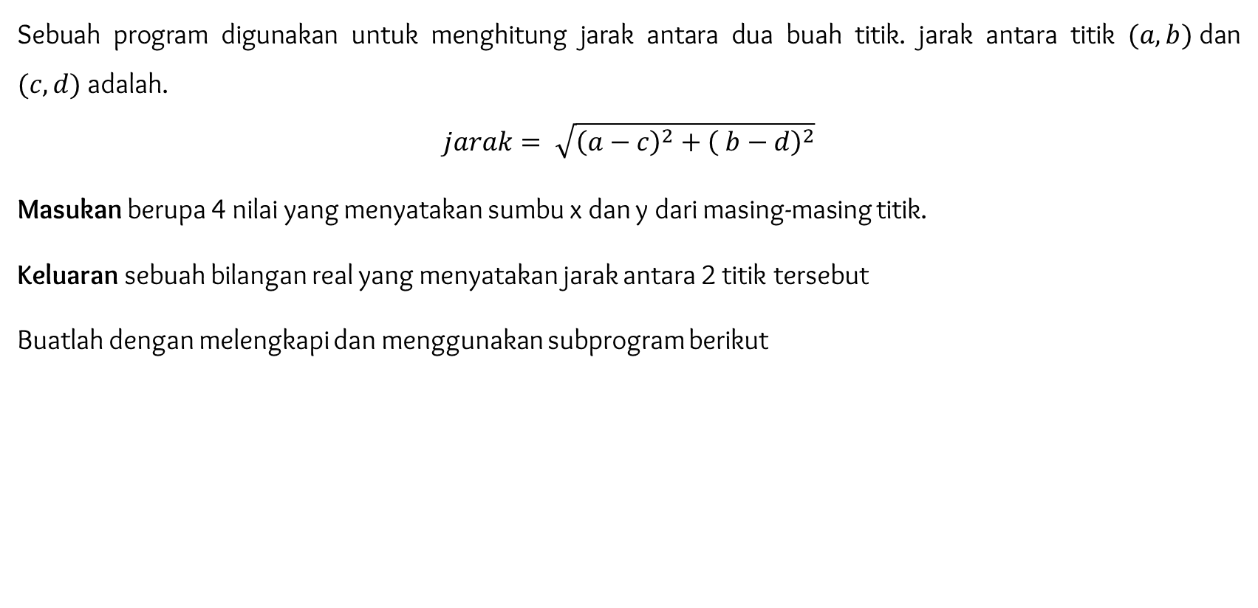
Soal 1 : Jarak Titik
Sebuah program digunakan untuk menghitung jarak antara dua buah titik. jarak antara titik $(a,b)$dan $(c,d)$adalah.
$$jarak= \sqrt{{\left(a−c\right)}^{2}+{\left( b−d\right)}^{2}}$$
Masukan berupa 4 nilai yang menyatakan sumbu x dan y dari masing-masing titik.
Keluaran sebuah bilangan real yang menyatakan jarak antara 2 titik tersebut
Buatlah dengan melengkapi dan menggunakan subprogram berikut

Slide 19
Soal 2: Persegi
Buatlah program dengan ketentuan sebagai berikut ini:
Masukan terdiri dari beberapa nilai yang menyatakan properti dari suatu bidang persegi panjang. Dua bilangan bulat pertama adalah panjang dan lebar, sedangkan nilai ketiga adalah string yang menyatakan warna.
Keluaran berupa dua bilangan yang menyatakan luas dan keliling dari persegi panjang tersebut.
Program dibuat dengan melengkapi procedure isiData dan procedure hitung yang digunakan untuk mengisi dan melengkapi isi dari tipe bentukan yang sudah dideklarasikan.

Slide 20
Soal 3 : Palindrom
Buatlah program dengan spesifikasi berikut ini!
Sebuah tipe array of integer yang berkapasitas 256!
Buatlah procedure untuk pengisian array tersebut dengan sejumlah n bilangan.
Buatlah procedure untuk reverse isi dari array!
Buatlah function untuk mengecek apakah suatu array memiliki pola palindrom! Nilai elemen membentuk pola simetris.
  Contoh A = [10, 20, 30, 20, 10], B = [15, 75, 75, 15] dan C = [100]
Buatlah program utamanya untuk menguji tiga subprogram yang telah dibuat tersebut!

Slide 21
Soal 4 : Pertandingan Bola
Sebuah program digunakan untuk menyimpan jumlah kemenangan pertandingan bola 2 tim dalam setiap tahunnya.
Masukan terdiri dari 2 baris. Baris pertama adalah kumpulan bilangan bulat yang menyatakan gol-gol yang diperoleh tim 1, sedangkan baris kedua adalah kumpulan gol yang diperoleh tim 2. Masukan pada setiap barisnya berakhir apabila bilangan yang diberikan adalah negatif.
Keluaran berupa 2 bilangan yang menyatakan rata-rata kemenangan dari 2 tim tersebut setiap tahunnya.

Slide 22
Soal 5 : Nasabah (1)
Buatlah sebuah tipe reference dari class Nasabah digunakan untuk menyimpan data nasabah (id nasabah, nama nasabah, nama bank dan nomor rekening) suatu bank di Indonesia.
Buatlah sebuah tipe array tabNasabah dengan kapasitas 2022 orang nasabah.
Lengkapi subprogram berikut ini sesuai dengan spesifikasi yang diberikan!

Slide 23
Soal 5 : Nasabah (2)
d. Buatlah sebuah main program berdasarkan penjelasan pada poin e dan f.
e. Tambahkan 10 data nasabah (gunakan looping dengan 10 iterasi dan data dummy/sembarang)
f. Tampilkan data nasabah pada bank tertentu (misalnya pada contoh Mandiri).

Slide 24

Terima Kasih
Tim Dosen Algoritma Pemrograman

